Slide 1
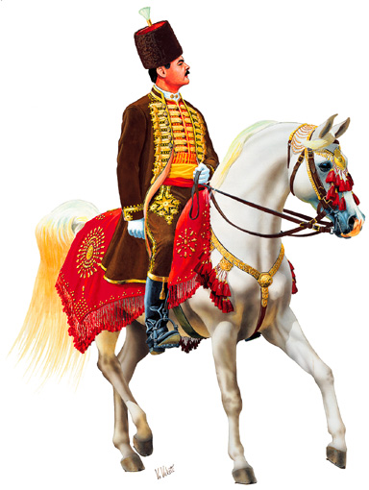
ALKAR
Dinko Šimunović
Radio: David Milićević Razred: 9.b
Nastavnica: Draženka Tole

Slide 2
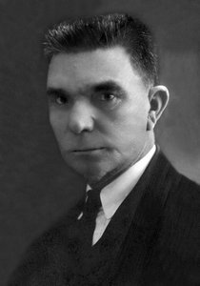
Bilješke o piscu:
Dinko Šimunović
Knin, 1. rujna 1873. – Zagreb, 3. kolovoza 1933.
Završio je učiteljsku školu i radio kao učitelj u Hrvacama i na Dicmu, te do umirovljenja u Obrtničkoj školi u Splitu
Oženio je Vjekoslavu Gurazzi koja umire od tuberkuloze
Djela: Muljika, Alkar, Duga, Mrkodol, Đerdan, Mladost, Tuđinac, Mladi dani …

Slide 3
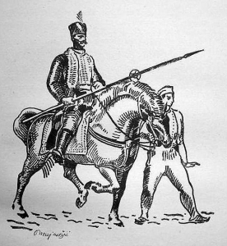
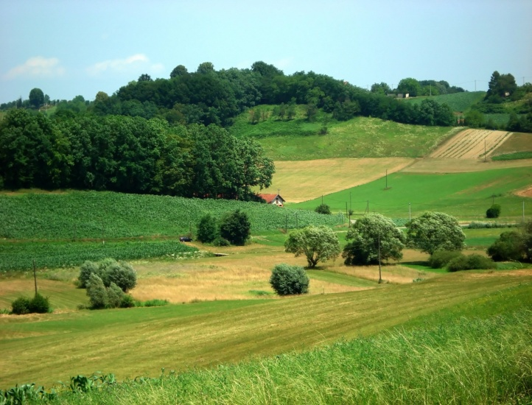
Fabula:
UVOD: Opis krajolika i ljubav između Salka i Marte.
ZAPLET: Rašičin sukob sa Salkom kad upoznaje Martu.
VRHUNAC: Alkarska trka i Martina odluka.
RASPLET: Salko trči Alku, bježi te čeka da mu otac umre da oženi Martu.

Slide 4
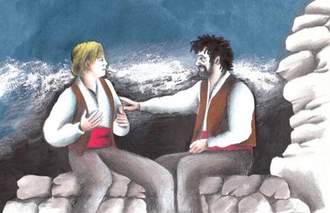
Tema:
Sukob oca i sina oko iste djevojke u doba alkara.
Ideja:
Obitelj je zajednica u kojoj moramo poštovat jedni druge.
Glavni motiv:
Nesretna ljubav

Slide 5
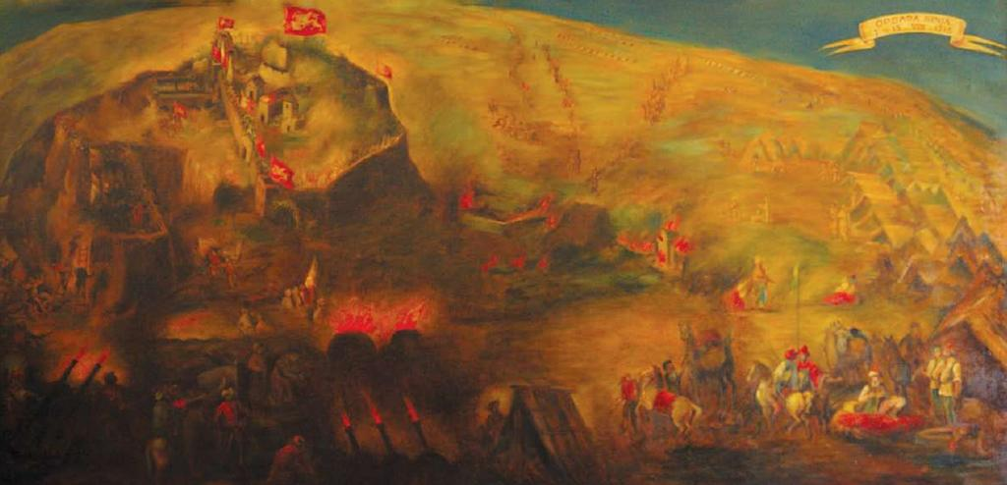
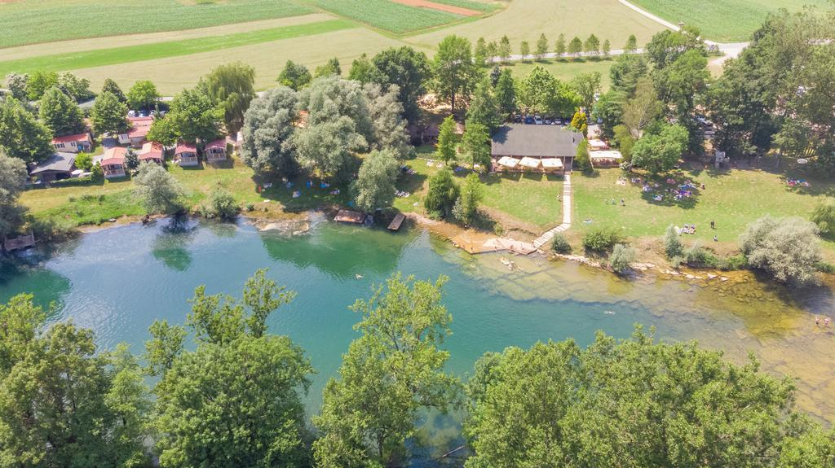
Vrijeme radnje:
1885. Godina
Točno 160 godina poslije pobjede nad turcima.
Mjesto radnje:
Krajina
Selo pokraj Cetine

Slide 6
Marta:
"...Bila je zor cura ta Marta. Lijepa joj glava ovita crnom kosom, a lice tamnorumenkasto s garavim obrvama i usnicama crvenim kao skrlet. Velike tamne oči iz dubine žarile čudno, da bi ti klonuli udovi od njezina pogleda. Stas joj krepak, rekao bi saliven, a prsi se izbočile i nadizale oporu košulju, kao da je najtanja koprena. (...) Iako bijaše siromašna, odijevala se prilično: ništa gore nego bogatije cure. Malo je na njoj bilo nakita, no sve čisto i sputno, a pristajalo joj oko lijepog tijela, te se činilo da je njezina odora sputna i lijepa zato što je na njoj."
ima 20 godina, imala je bolesnog oca i majku za koju se mislilo da je vještica. Voljela je Rašicu i Salka istodobno, ali ipak joj je Rašica bio draži, Salku se više smilovala. Udala se za Rašicu, žao joj je Salka, hrabra, dobar govornik, voli svoju majku i sve joj povjerava, ima mlađu sestru Ivu

Slide 7
Salko:
"Salko je momak još djetinjeg lica, ali uzrasta tako jaka, da bi se drugi momci čimgod izgovarali, kad bi došli do toga, da se s njim porvu. S obilnom i plavušastom kosom, a bez brkova, sa sjajnim velikim očima i dugim trepavicama, pak oblim rukama prekriženim na bijelim izbočenim prsima - onako ležeći nauznak - bijaše nalik na prkosnu djevojku, što draži svoga jarana."
ima 18 godina, zaljubljen u Martu i želi se oženiti njome, ljut na svog oca, ali istodobno i na Martu, pribojava se Marte - uvijek je čekao da ga ona zagrli

Slide 8
Rašica:
"Čudan je i nemiran bio život toga Rašice Crnošije, oca Salkova. Razmazio se kao jedinac u bogatih roditelja, ali nije omekoputio, jer za takovu se čeljad nije čulo u Cetini..."
"...Ali Rašica nije htio drugu nego Stanu, a to je majka Martina koju sad zovu "stara vještica." (...) No Rašica je toliko ljubio Stanu, da ju je htio i onaku za ženu. Ali ona ne htjede nikako, i tako ju je najposlije pustio na miru."

Slide 9
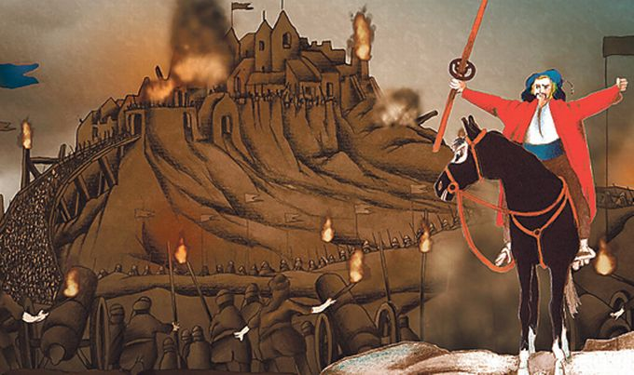

Slide 10
Jezik i stil:
Ima mnogo turcizama u tekstu, npr. hodža - muslimanski svećenik, ječerma - prsluk.
Ima i naziva npr. Begluk, Alaj - čauš,...
Rečenice su duge i većinom su opisne.
Ima i prpovjedanja i dijaloga između Marte i mještana, Marte i Salka, Salka i Rašice,... ali većinom kratkih. Djelo je pisano hrvatskim književnim jezikom.

Slide 11
Ponovimo:
UMNA MAPA

Slide 12
Pitanja za samostalno ponavljanje:
Pronađi u tekstu za likove Marte, Salke i Rašice sljedeće pojedinosti:
vanjski izgled (fizička karakterizacija)
odnos prema drugim likovima (etička karakterizacija)
unutarnje stanje lika (psihološka karakterizacija)
govor (govorna karakterizacija)
U Alkaru se susrećemo i sa sporednim likovima (Stana, Luca i Vukelja). Odaberi jedan od navedenih likova i okarakeriziraj ga.
U Alkaru se susrećemo s opisima krajolika. Istraži i objasni povezanost likova i krajolika.
Pronađi u književnom djelu:
epitete i poredbe
arhaizme (zastarjelice)
Turcizme
Napiši vlastiti komentar o glavnim likovima. Pitanja ti mogu pomoći.(Što misliš o Martinoj odluci? Je li ispravno odlučila kad je odabrala Rašicu? Što uopće misliš o svakom od glavnih likova, njihovim postupcima?)

Slide 13
HVALA NA RAZUMIJEVANJU!

